Slide 1

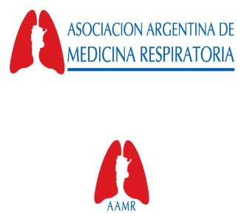
Coordinador
Raúl Lisanti
Secretario
Pablo Guarnieri
Disertante
Pablo Guarnieri
Hospital del
Carmen
OSEP-Mendoza
…………
Simposio Regional
Nº 2
DOMINGO 13/10/2012
Salón Inca
11-12,30hs.
Región Cuyo
“Valores Normales de Pruebas de Función Pulmonar en población sana entre 15 y 80 años en Mendoza”
Jefe de Residentes:
David Gatica
Residentes:
Javier Abal
Lucas Di Giorgi

Slide 2
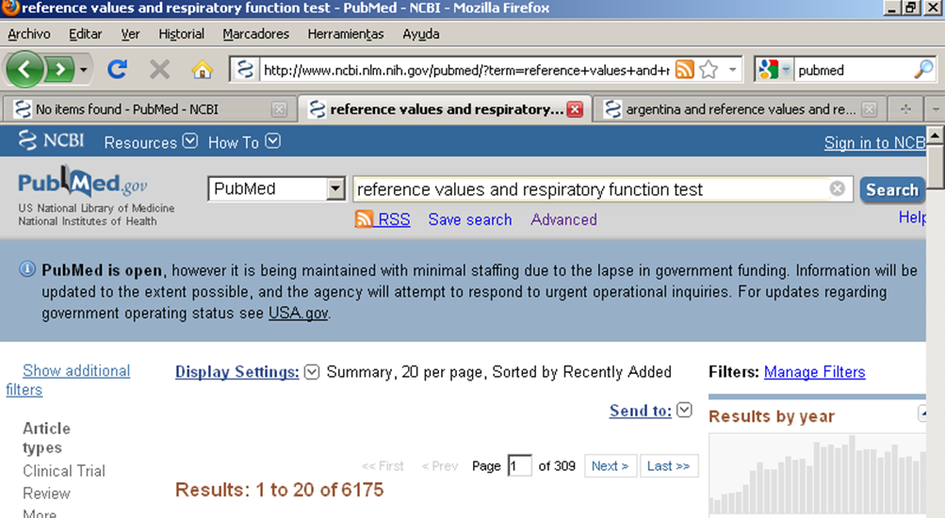
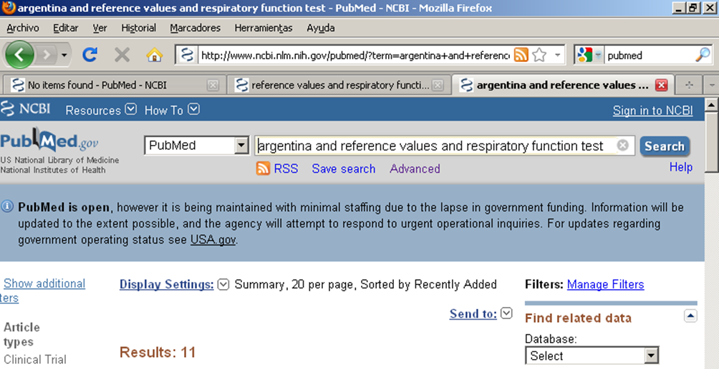
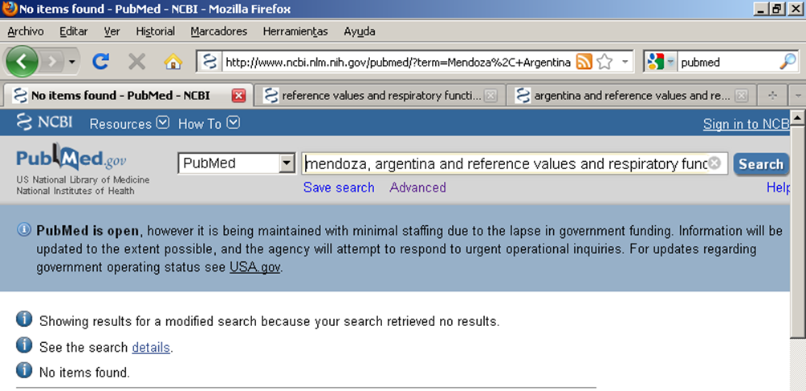
PUBmed

Slide 3
El mendocino sopla igual que el resto del mundo, pero camina menos.

Slide 4
Introducción:
En la literatura existen diferencias regionales, étnicas y antropométricas en los valores normales de las Pruebas de Función Pulmonar (PFP).
Objetivo:
Realizar PFP a personas sanas entre 15 y 65 años de edad, de la Provincia de Mendoza, Argentina; a fin de establecer valores de normalidad y compararlos con los valores de referencia.

Slide 5
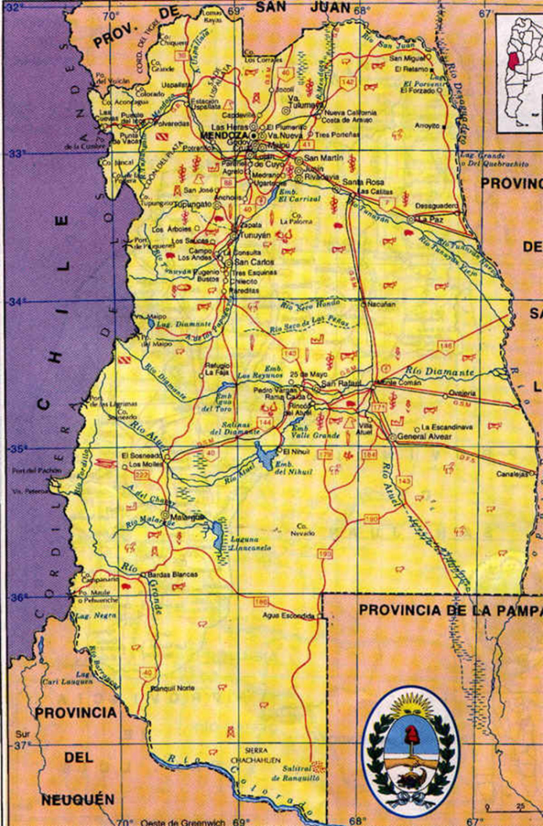
Material y método:
Estudio prospectivo, transversal, observacional y descriptivo, realizado desde noviembre del 2011 a junio del 2013.
El Hospital del Carmen, donde se realizaron los estudios se encuentra en el Departamento de Godoy Cruz, de la Provincia de Mendoza, Argentina, en latitud de 32° 55’ sur y longitud de 68° 50’ oeste, a una altitud 845 metros sobre el nivel del mar.

Slide 6
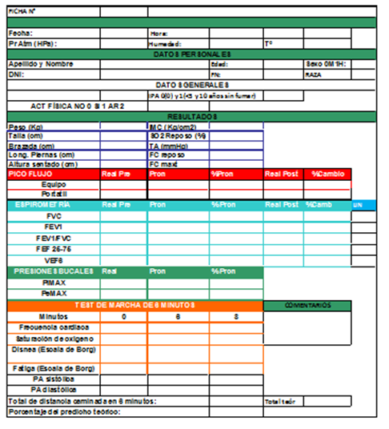
Criterios de inclusión
Personas sanas sin enfermedades respiratorias, cardiovasculares (exceptuando hipertensión arterial leve), neuromusculares, ni antecedentes de cirugías pulmonares.
Sin uso o requerimiento de medicación broncodilatadora, ni betabloqueantes.
No tabaquismo actual, ni ex tabaquista.
No consumo de drogas ilícitas.
Índice de masa corporal (IMC) entre 20-30 Kg/m2.

Slide 7

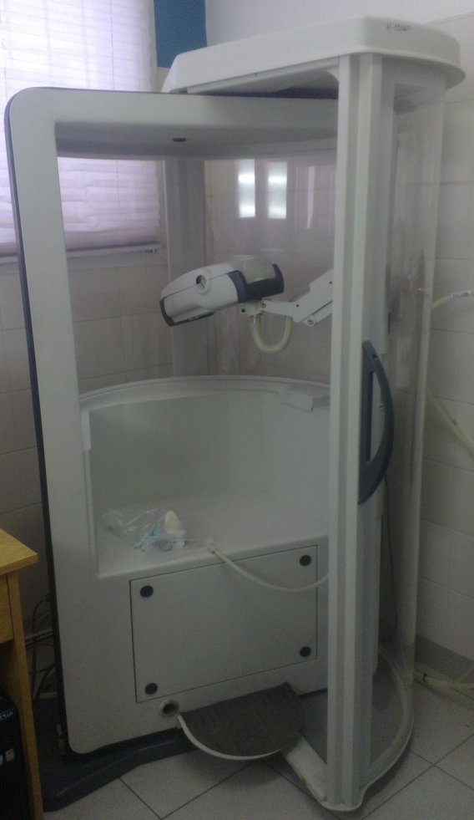
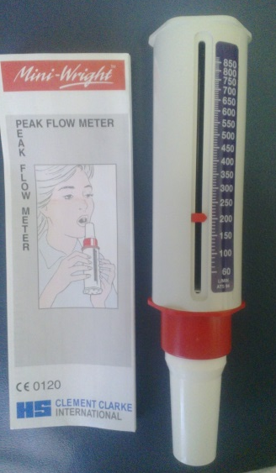
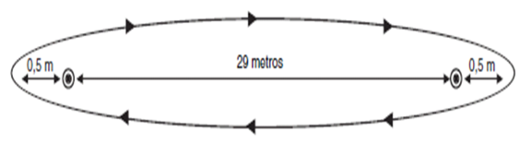
Equipos y técnica
Pletismógrafo Elite MedGraphics®

Slide 8
Análisis de datos:
MedCalc versión 11.6.1.0 con análisis estadístico.
Variables antropométricas.
Valores de cada prueba realizada.
Regresión lineal comparando con valores de ATS.
Regresión multivariado: ecuaciones de predicción denominadas “Mendoza”.
Comparación de ecuaciones.
6MWD = (2.11 × height cm) (2.29 × weight kg) (5.78 × age) + 667 m.
Reference Equations for the Six-Minute Walk in Healthy Adults
Paul l. ENRIGHT and DUANE L. Sherrill

Slide 9
Población

Slide 10
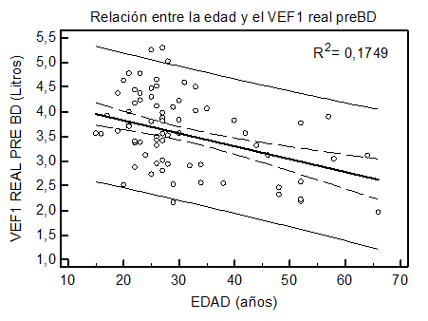
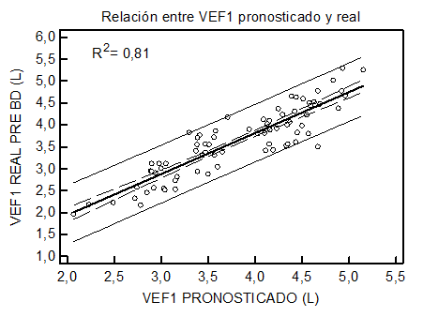
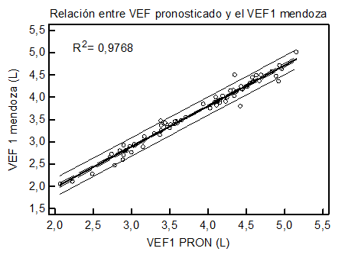
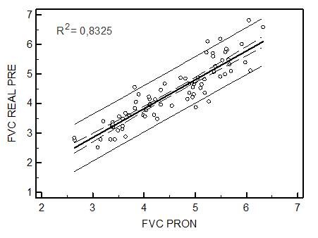
Resultados: VEF₁ Y fvc
Resumen de resultados | n | Media | 95% IC | Mínimo | Máximo
VEF₁ REAL PRE (L) | 103 | 3,5 | 3,39 - 3,69 | 1,96 | 5,29
VEF₁ PRON (L) | 103 | 3,7 | 3,56 - 3,85 | 2,07 | 5,15
LIN VEF₁ (L) | 100 | 3,03 | 2,90 - 3,15 | 1,53 | 4,34
VEF ₁ Mendoza (L) | 101 | 3,5 | 3,39 - 3,66 | 2,05 | 5,01
FVC REAL PRE (L) | 103 | 4,25 | 4,07 - 4,44 | 2,52 | 6,81

Slide 11
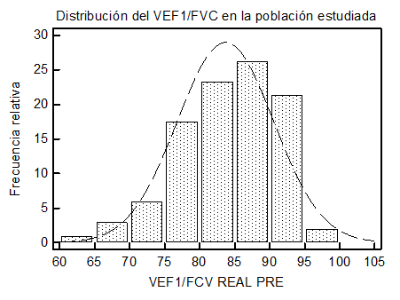
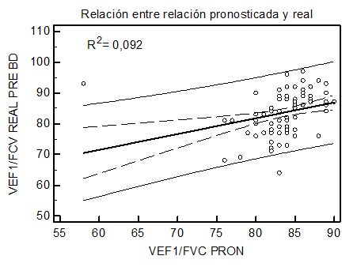
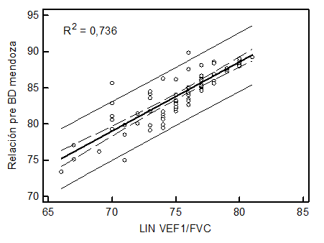
Resultados: vef₁/fvc

Slide 12

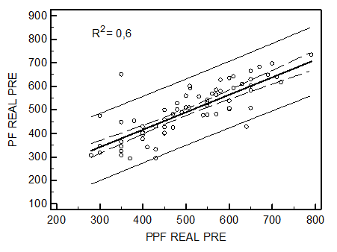
Resultados: PICO FLUJO
VS
Resumen de resultados | n | Media | 95% IC | Mínimo | Máximo
PF REAL PRE (L/min) | 99 | 485,86 | 463,54 - 508,18 | 293 | 734
PPF REAL PRE (L/min) | 100 | 494,85 | 471,79 - 517,94 | 280 | 790

Slide 13
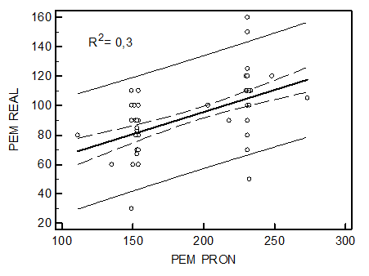
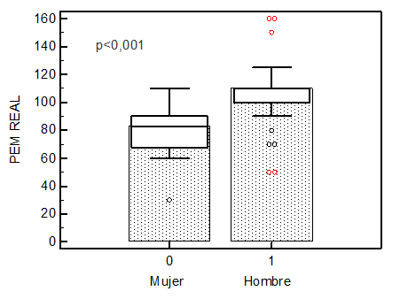
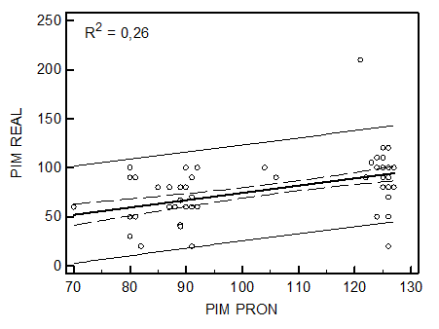
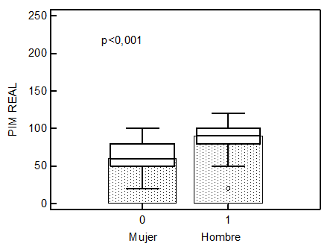
Resultados: Pi Max y PE MAx
Pe Max
Pi Max
Resumen de resultados | n | Media | 95% IC | Mínimo | Máximo
PEM REAL (cmH₂O) | 92 | 94,07 | 89,34 - 98,82 | 30 | 160
PEM PRON (cmH₂O) | 99 | 194,25 | 185,94 - 202,56 | 111 | 273
PIM REAL (cmH₂O) | 92 | 79,33 | 73,50- 85,17 | 20 | 210
PIM PRON (cmH₂O) | 99 | 106,36 | 102,45-110-23 | 70 | 127

Slide 14
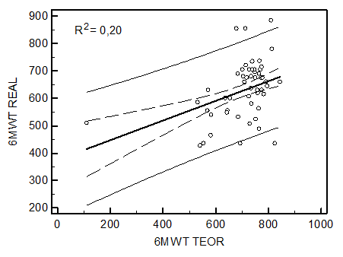
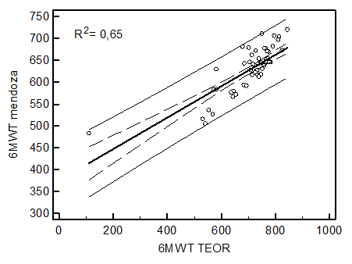
Resultados: Test de Marcha de los 6 minutos
Resumen de resultados | n | Media | 95% IC | Mínimo | Máximo
6MWT REAL (mtrs) | 72 | 623,92 | 600,32 - 647,52 | 427 | 885
6MWT TEOR (mtrs) | 78 | 693,50 | 665,87 - 721,14 | 111 | 844
6MWT Mendoza (mtrs) | 71 | 622,64 | 609,34 - 635,94 | 483,901 | 719,825
69,5 mts menos
6MWT Mendoza:
523,558 + 63,1774xsexo – 2,5106xedad – 2,4193xpeso + 1,878xtalla
Constante + constante de variable sexo (multiplica por 0 si es mujer y 1 si es hombre) - constante de variable edad (años) - constante de variable peso (kg) + constante de variable talla (cm)

Slide 15
conclusiones
En nuestro estudio se vio una buena correlación entre los valores obtenidos en la muestra de Mendoza y los valores de referencia propuestos por la ATS especialmente en el VEF1.
Se vio una inadecuada correlación entre los valores reales y pronosticados del VEF1/FVC (correlación <1%), mientras que si se correlaciona los valores calculados para Mendoza con el Límite inferior de la Normalidad (LIN) esta asciende al 73,6%.
Aceptable correlación entre la medición de Pico Flujo espirométrico y del equipo portátil.

Slide 16
Conclusiones:
Sería de utilidad el desarrollo de un nuevo estudio para validar las ecuaciones regionales propuestas para 6MWT y Presiones Bucales Máximas, donde la correlación mostró mayores diferencias.
Hasta contar con mayor número de pacientes se sugiere utilizar la ecuacione “Mendoza” especialmente para test de marcha de 6 minutos en la región.

Slide 17
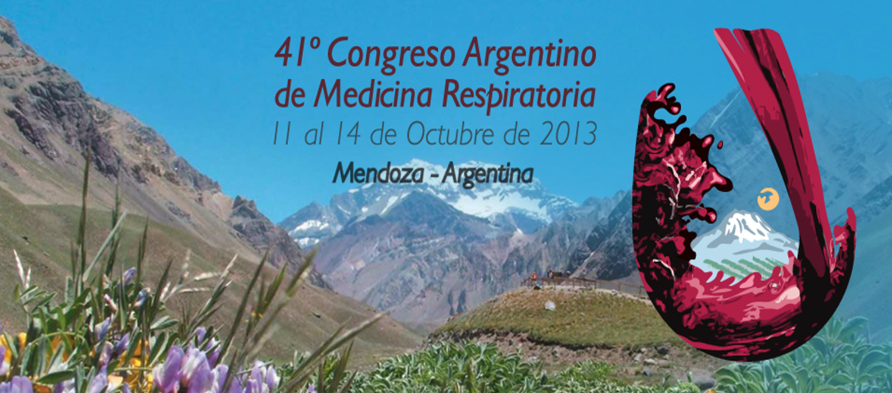
GRACIAS

